Slide 1
Dalekohled
Katedra zbraní a munice
Skupina vojenských optických přístrojů

Slide 2





Keplerova dalekohledová soustava
vstupní
pupila
objektiv
D
clona
zorného pole
okulár
výstupní
pupila
D´
$$ω$$
$$F_{obj}^{′}≡F_{ok}$$
$$p_{Výp}^{′}$$
$$f_{obj}^{′}$$
$$−f_{ok}$$

Slide 3
Keplerova dalekohledová soustava

Slide 4
Galileův dalekohled

Slide 5
Přístrojové zvětšení dalekohledové soustavy.

Slide 6
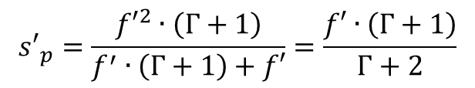
(9.1)
a nezávisí na poloze předmětu, tzn. že při posunutí předmětu z nekonečna do vstupní pupily zůstává lineární zvětŘení konstantní. To znamená, že lineární zvětšení v pupilách
je rovno lineárnímu zvětšení:
Poloha výstupní pupily

Slide 7
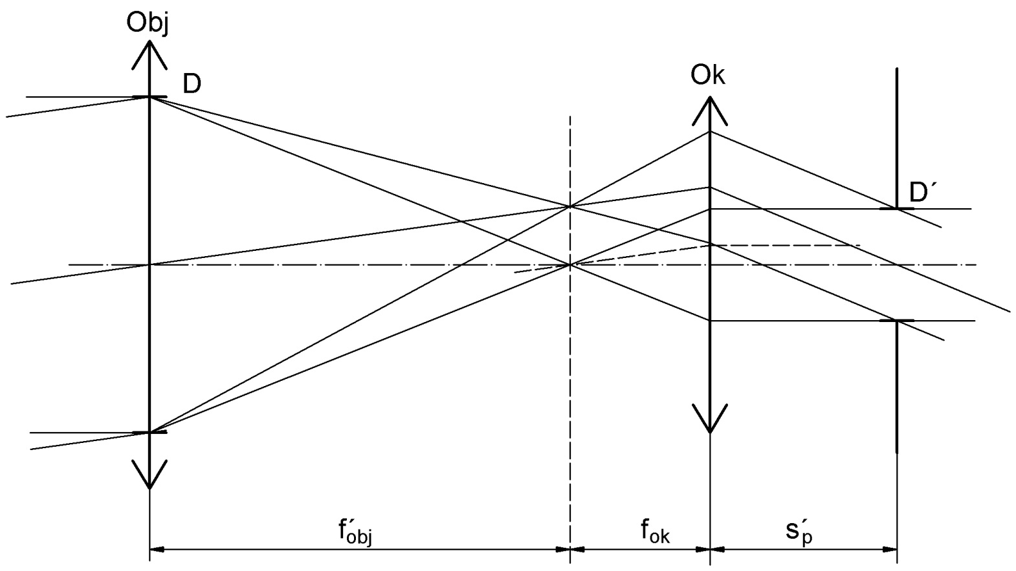
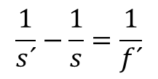
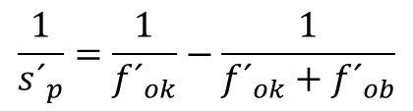
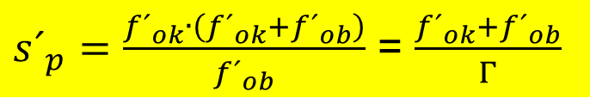
Poloha výstupní pupily dalekohledové soustavy

Slide 8




Světelnost a relativní subjektivní jas zobrazení
D
okulár
$$D$$
$$D_{o}∙γ_{0}$$
D´
$$F_{obj}^{′}≡F_{ok}$$
$$D_{o}$$

Slide 9
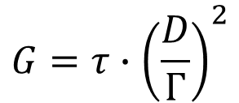
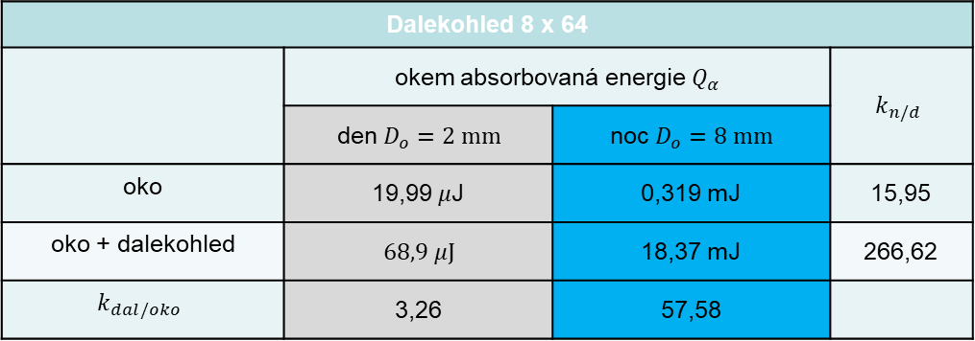



Světelnost dalekohledu
D
D´
D
e
$$G=τ∙{\left(\frac{D}{Γ}\right)}^{2}$$
$$D_{e}=D_{o}∙Γ$$
$$MPE=2,54 mW∙{cm}^{−2}=25,4 W∙m^{−2}, D_{o}=8 mm, t_{e}=0,25 s$$
absorbovaná energie okem bez dalekohledu:
$$Q_{α }=MPE∙\frac{π∙D_{o }^{2}}{4}∙t_{e}$$
absorbovaná energie okem s dalekohledem:
$$Q_{α dal}=Q_{α }∙G_{e}$$
Dalekohled 8 x 64
 | okem absorbovaná energie $Q_{α}$ |  | $$k_{n/d}$$
 | den $D_{o}=2 mm$ | noc $D_{o}=8 mm$ | $$k_{n/d}$$
oko | 19,99 $μ$J | 0,319 mJ | 15,95
oko + dalekohled | $68,9 μJ$ | 18,37 mJ | 266,62
$$k_{dal/oko}$$ | 3,26 | 57,58

Slide 10
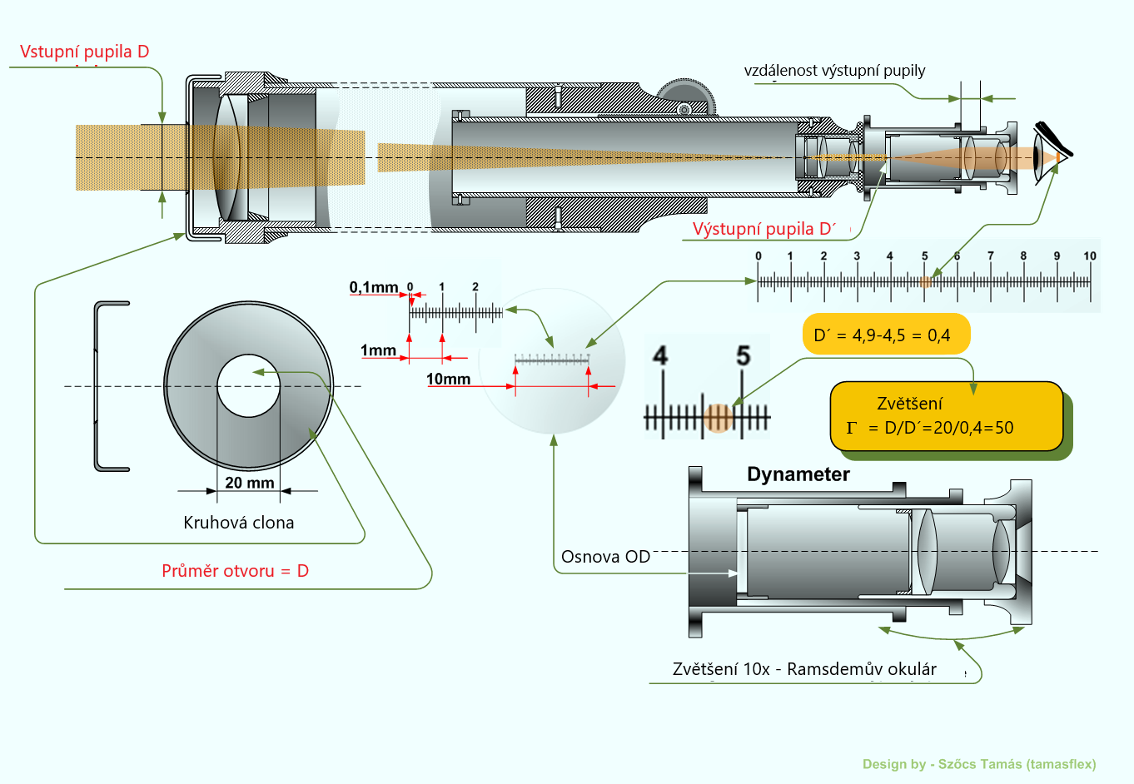

Měření zvětšení pomocí dynametru
$$Γ=\frac{D}{D^{′}}$$

Slide 11
typy okulárů
- Ramsdenův (a)
- Kellnerův (b)
- ortoskopický (c)
- symetrický (d)
se vzdálenou výstupní pupilou (e).

Slide 12
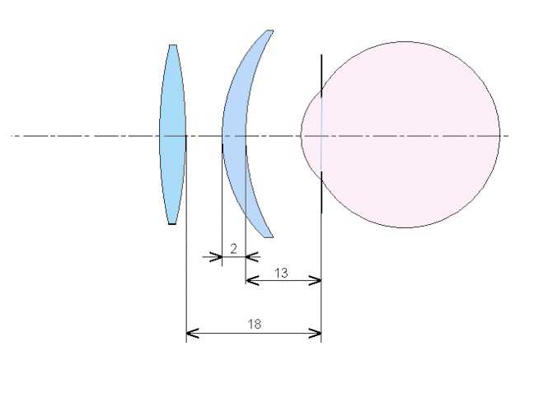
Ostření okuláru,
umístění oka ozbrojeného brýlovým sklem za okulárem

Slide 13
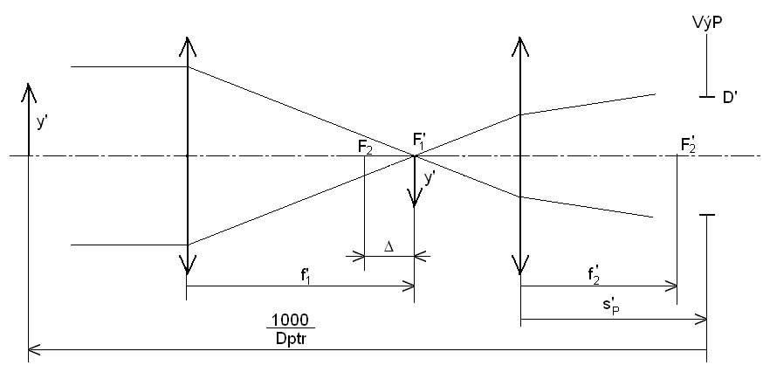
Určení posuvu okuláru

Slide 14
šrób |  | Šrób a objímka |  | Hloubka závitu t1 | Pracovní výška závitu t2 | Vůle z | Šířka drážky m | objímka |  | Doporučený počet chodů závitu
Průměr závitu |  | Stř. průměr závitu ds | Krok závitu S |  |  |  |  | Průměr závitu
Vnější d0 | Vnitřní d1 |  |  |  |  |  |  | vnější | vnitřní
10 | 8,8 | 9,45 | 1,5 | 0,6 | 0,55 | 0,05 | 0,38 | 10,1 | 8,9 | 1 | 2 | 4 | - | -
12 | 10,8 | 11,15 |  |  |  |  |  | 12,1 | 10,9 | 1 | 2 | 4 | - | -
14 | 12,8 | 13,45 |  |  |  |  |  | 14,1 | 12,9 | 1 | 2 | 4 | - | -
16 | 14,8 | 15,45 |  |  |  |  |  | 16,1 | 14,9 | 1 | 2 | 4 | 6 | -
18 | 16,8 | 17,45 |  |  |  |  |  | 18,1 | 16,9 | 1 | 2 | 4 | 6 | -
20 | 18,8 | 19,45 |  |  |  |  |  | 20,1 | 18,9 | 1 | 2 | 4 | 6 | -
22 | 20,8 | 21,45 |  |  |  |  |  | 22,1 | 20,9 | - | 2 | 4 | 6 | 8
24 | 22,8 | 23,45 |  |  |  |  |  | 24,1 | 22,9 | - | 2 | 4 | 6 | 8
26 | 24,8 | 25,45 |  |  |  |  |  | 26,1 | 24,9 | - | - | 4 | 6 | 8
28 | 26,8 | 27,45 |  |  |  |  |  | 28,1 | 26,9 | - | - | 4 | 6 | 8
30 | 28,8 | 29,45 |  |  |  |  |  | 30,1 | 28,9 | - | - | 4 | 6 | 8

Slide 15
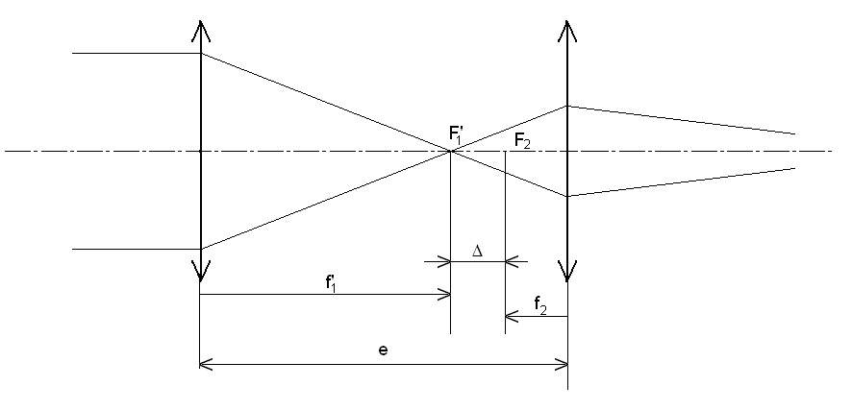
Posuv okuláru a změna zvětšení dalekohledu

Slide 16
Posuv okuláru a změna zvětšení dalekohledu
v závislosti na změně dioptrické korekce

Slide 17
Paralaxa - projev
okulár
OD
Obraz cíle
D
o
D´

Slide 18
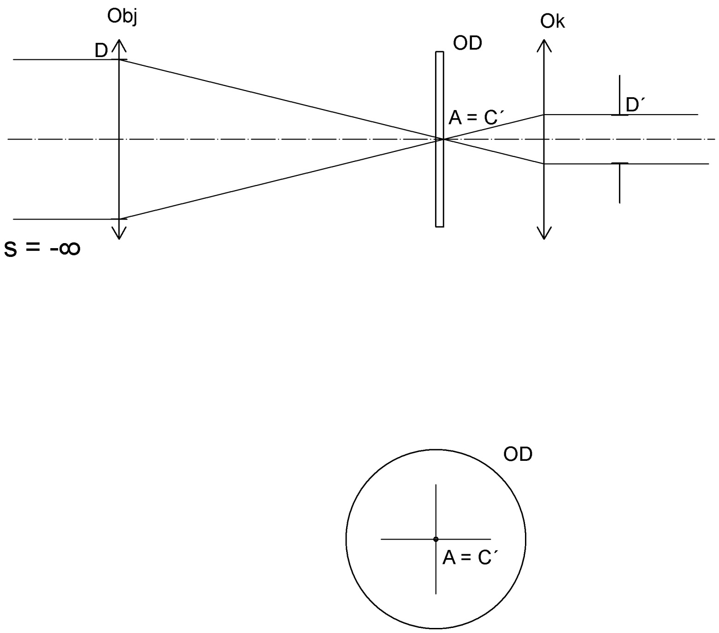
Paralaxa

Slide 19
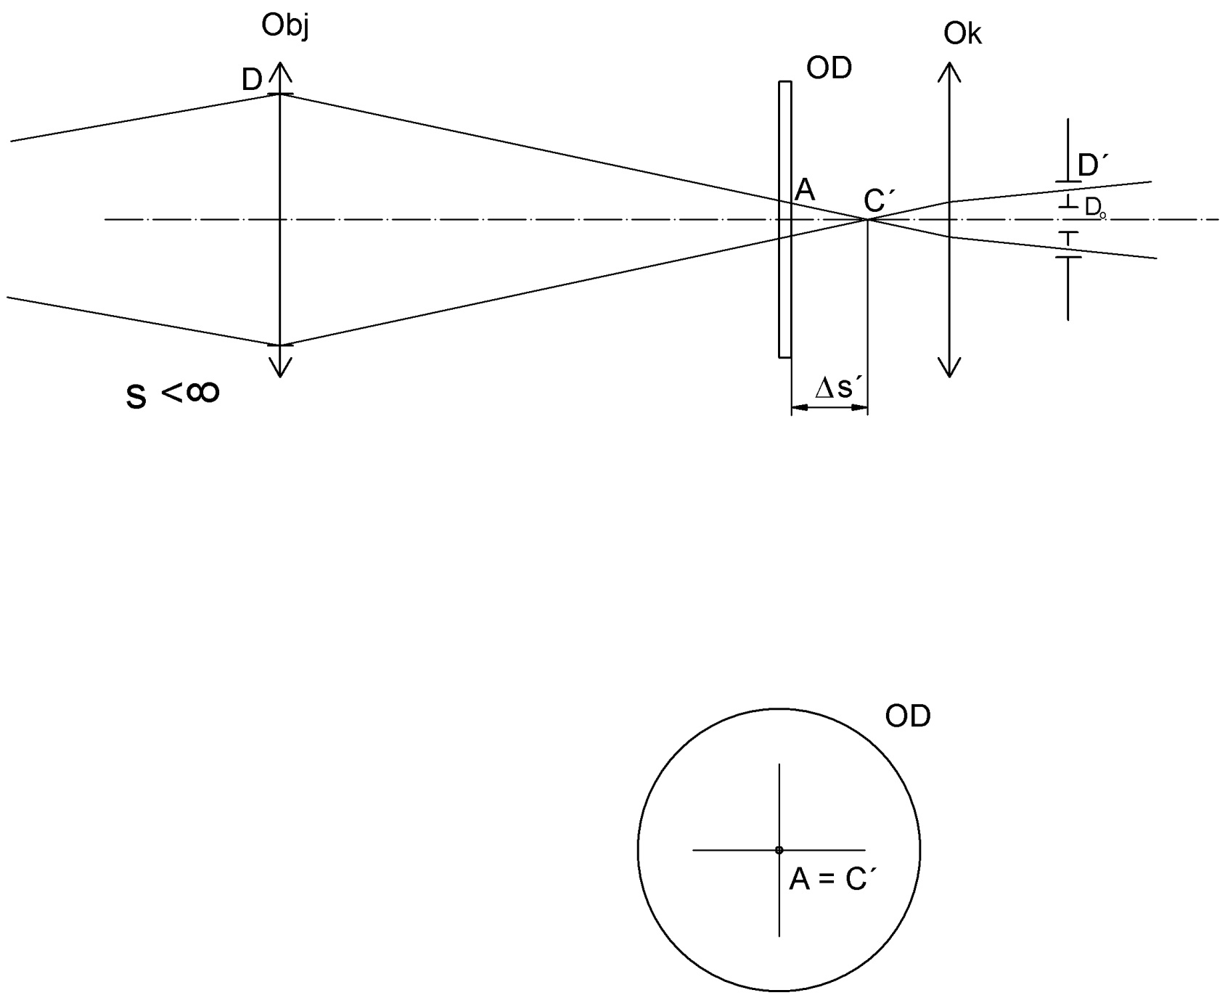
Paralaxa

Slide 20
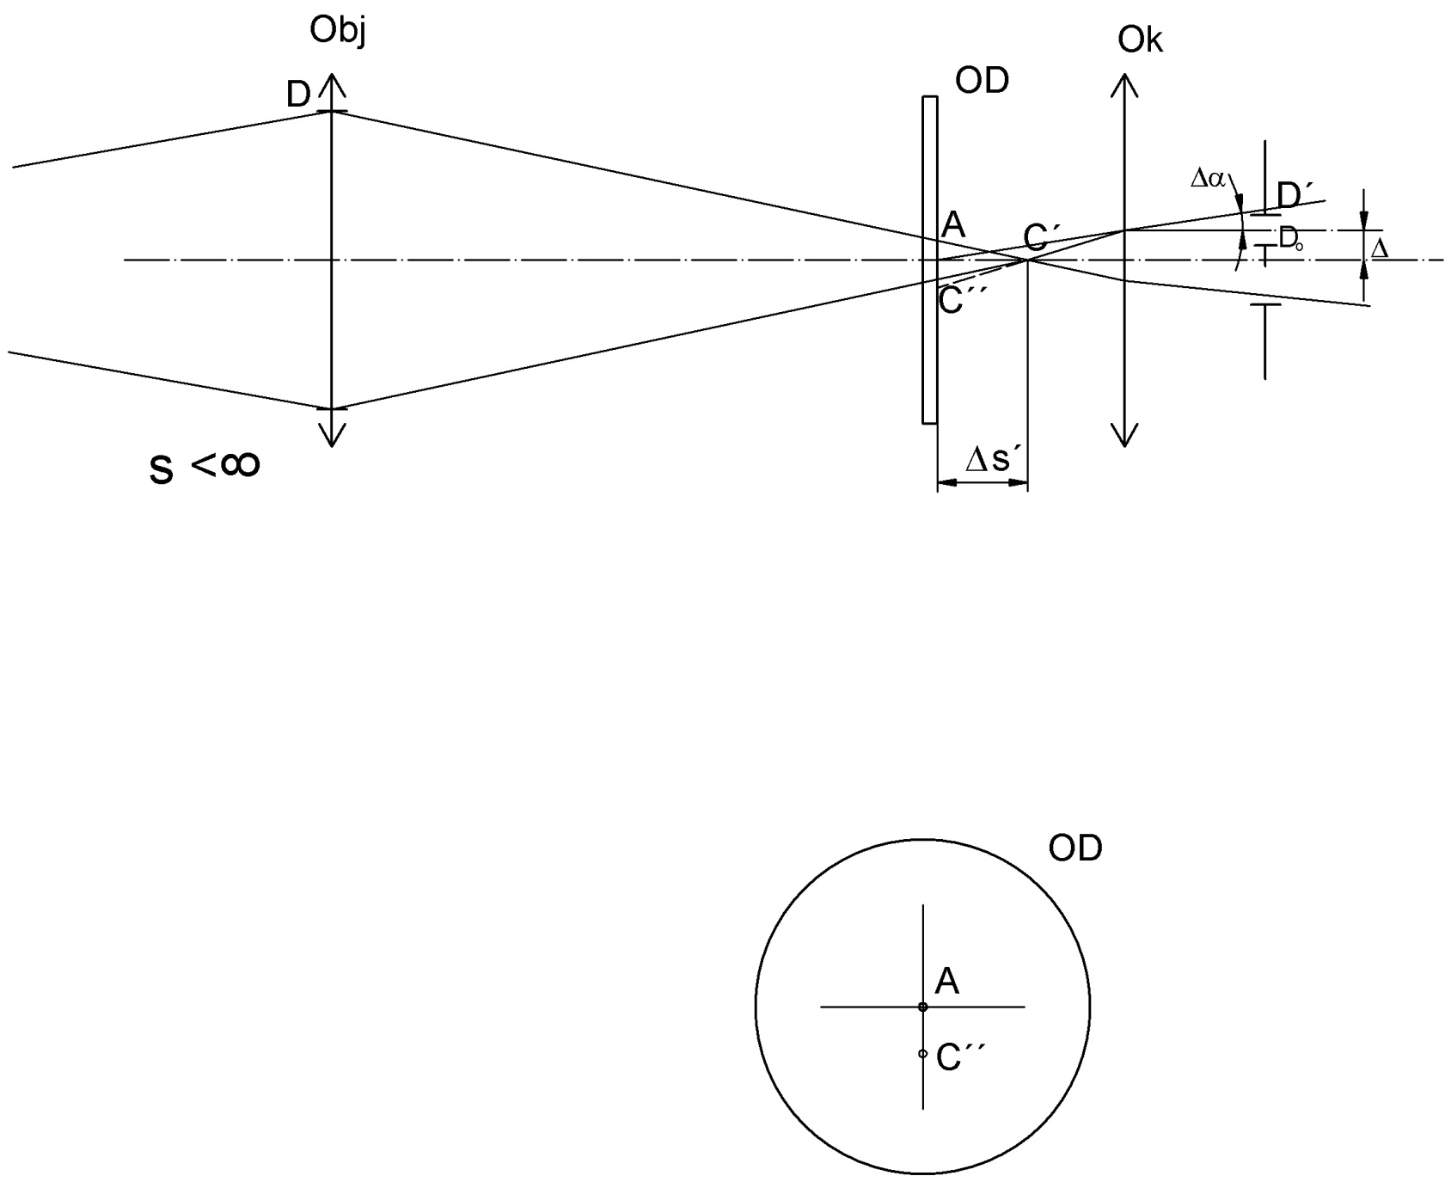
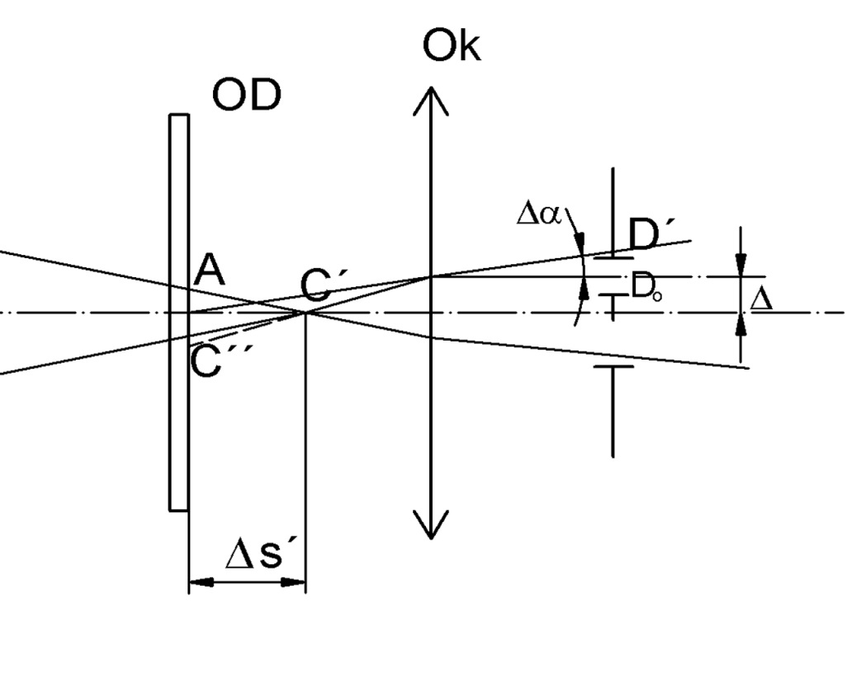
Paralaxa

Slide 21
Paralaxa
typ Zaměřovače | D´ | α´ [mrad] | x₀ | x₂ = -100 m |  | x₂ = -100 m
 | [mm] | x_{c} = -200m | [m] | x [m] | x₁ [m] | x [m] | x₁ [m]
5 x 20 | 4 | 0,25 | -166,66 | -249,25 | -506,07 | - | -
6 x 30 | 5 | 0,45 | -300 | -150 | -300 | - | -
7 x 50 | 7 | 0,8575 | -571.66 | -121,2 | -153,63 | -1098,9 | -
12 x 60 | -640 | 1,8 | -1200 | -109,1 | -120 | -600 | -1200
16 x 80 | 5 | 3,2 | -2133,3 | -110,34 | -163 | -492
. D´ je průměr výstupní pupily zaměřovače,
α´ je paralaxa ,
x_{c} je vzdálenost cíle,
x₀ je vzdálenost, na kterou se ještě projevuje paralaxa,
x₁, x₂ je interval vzdáleností, kde se neprojeví paralaxa,
x je vzdálenost, na kterou je justovaný zaměřovač.

Slide 22
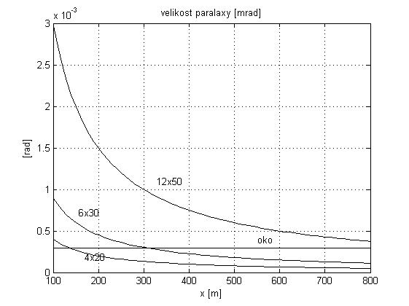

Slide 23
Princip činnosti kolektivu

Slide 24
Optická soustava dalekohledu s
jednočočkovou převracecí soustavou

Slide 25
Optická soustava dalekohledu s
dvoučočkovou převracecí soustavou
Záměrná osnova může být v rovině:
A´B´ tzv. 1. rovina
B´´A´´ tzv. 2. rovina

Slide 26
l
e
ζ
0
ζ
´
1
2
A
A´
1
2

Slide 27
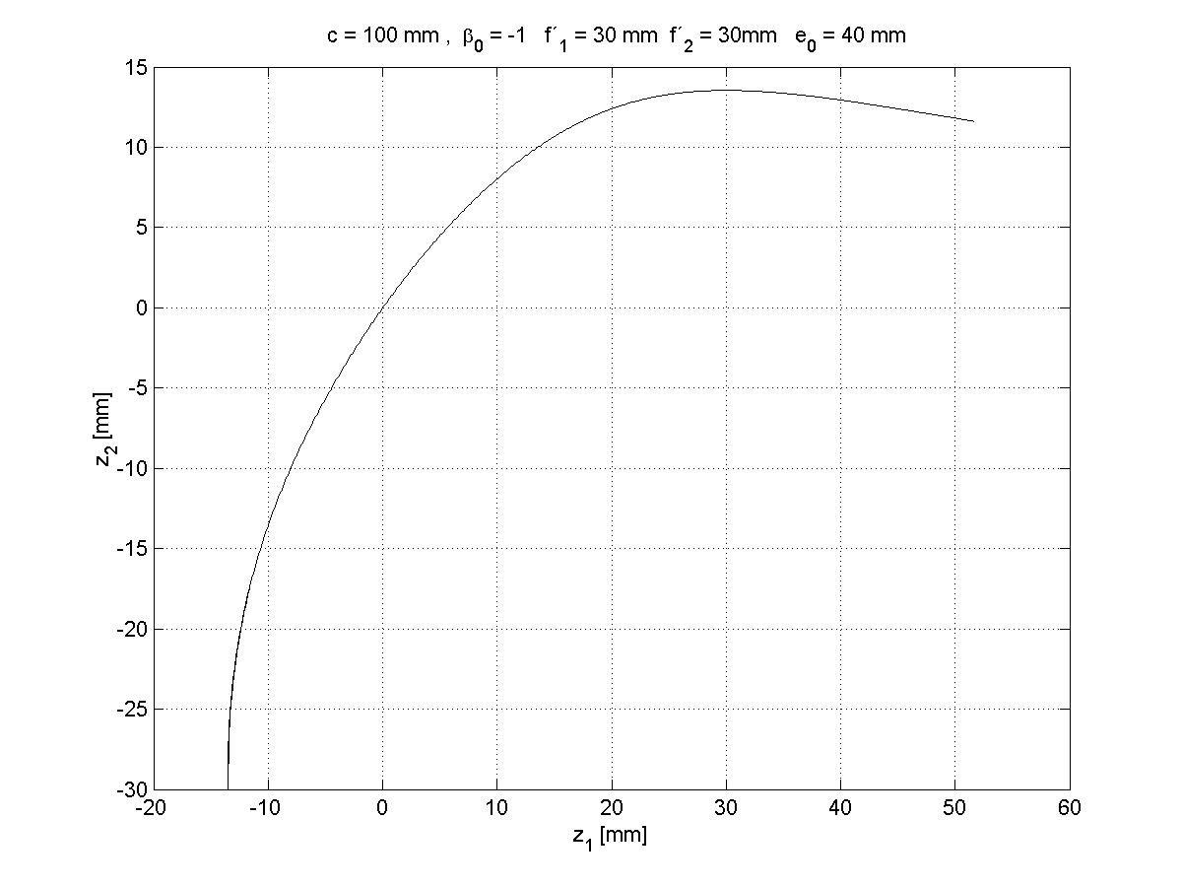
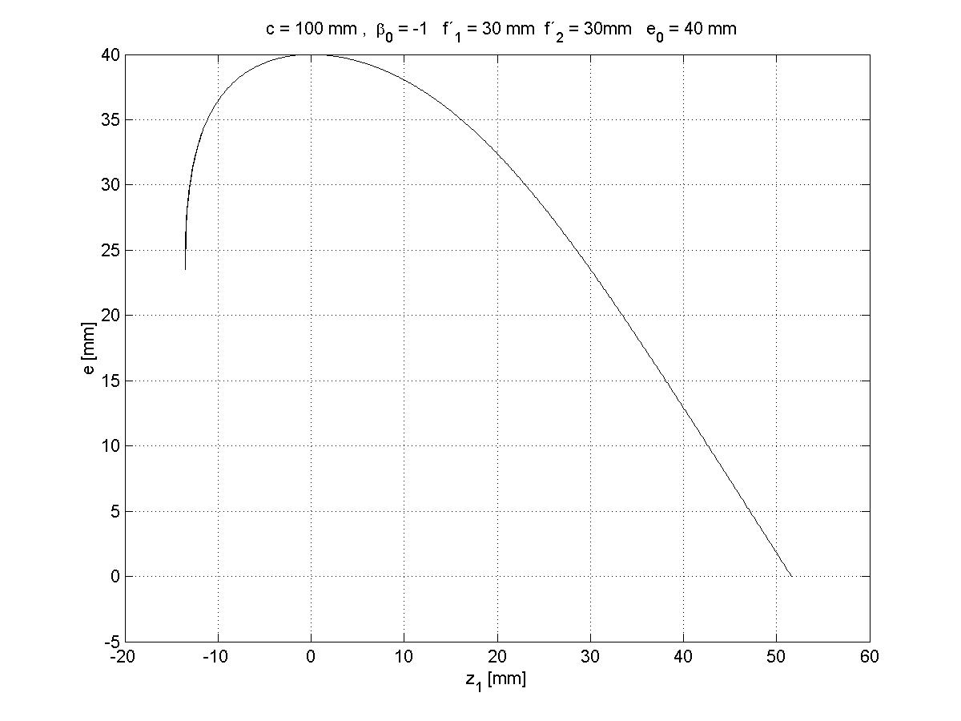
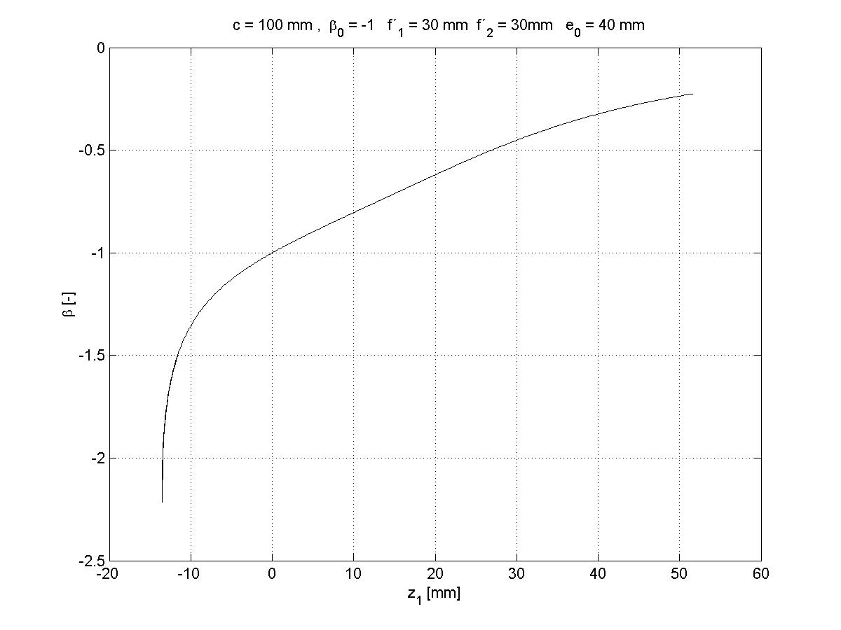
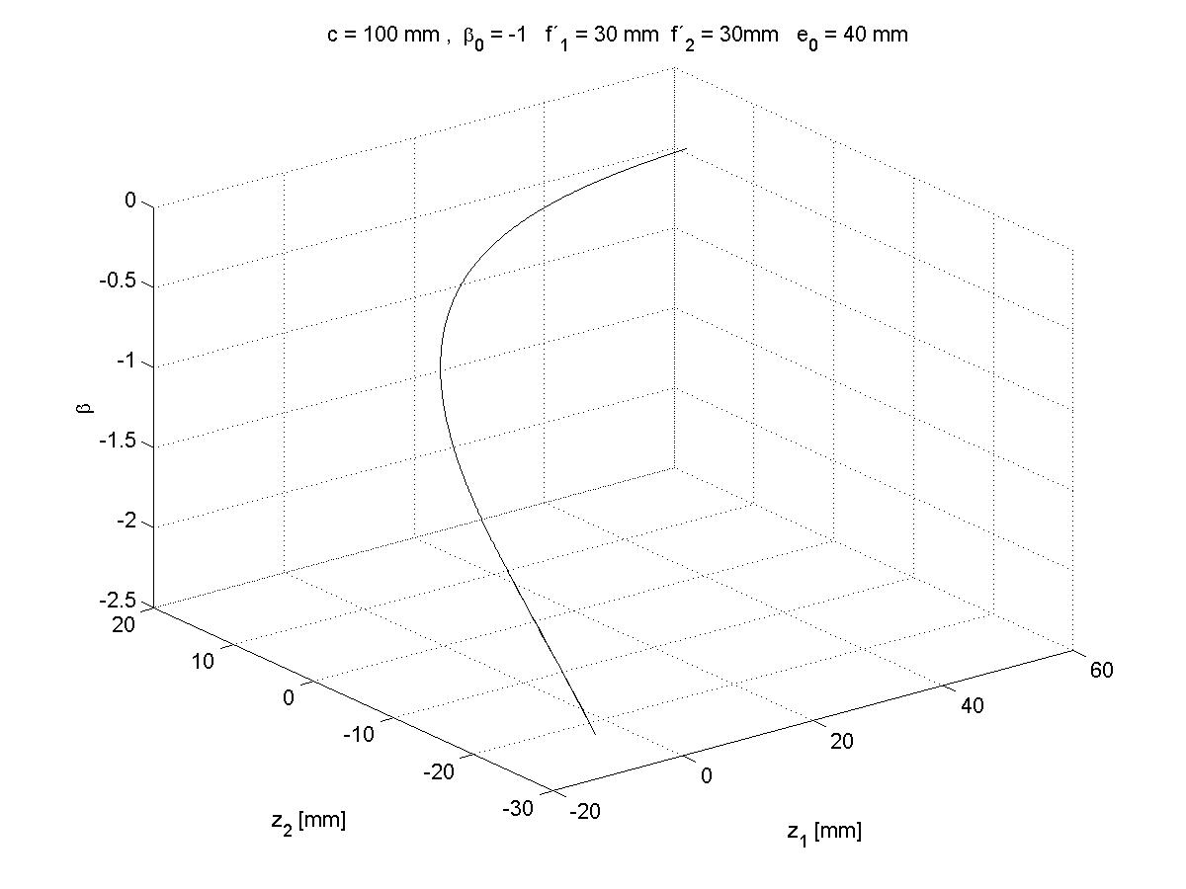

Slide 28
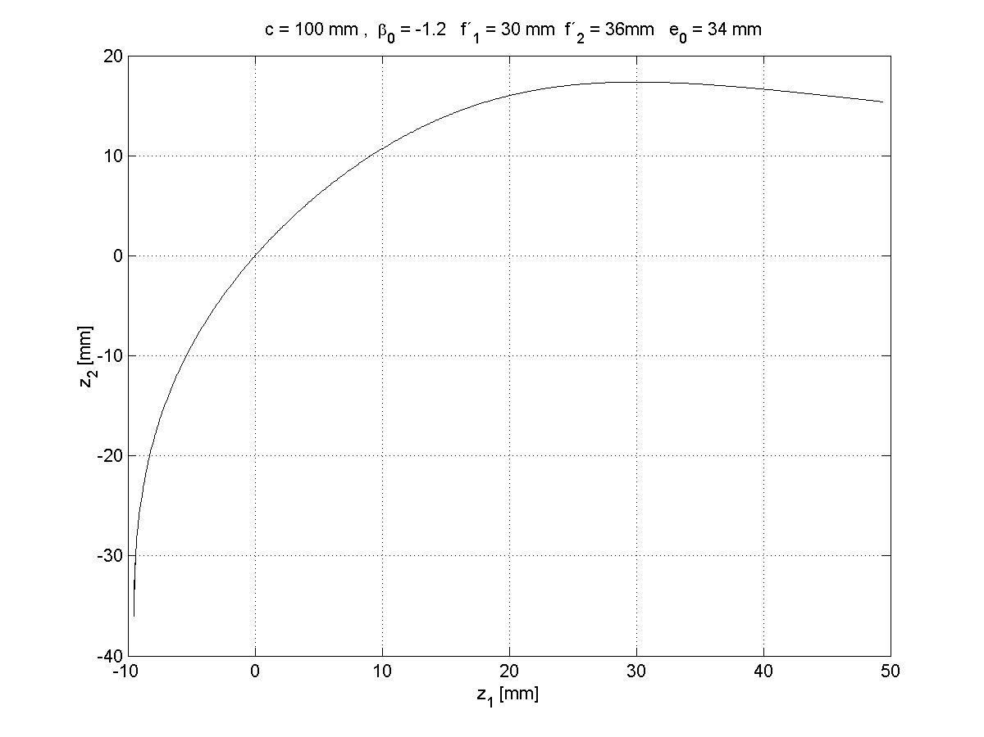
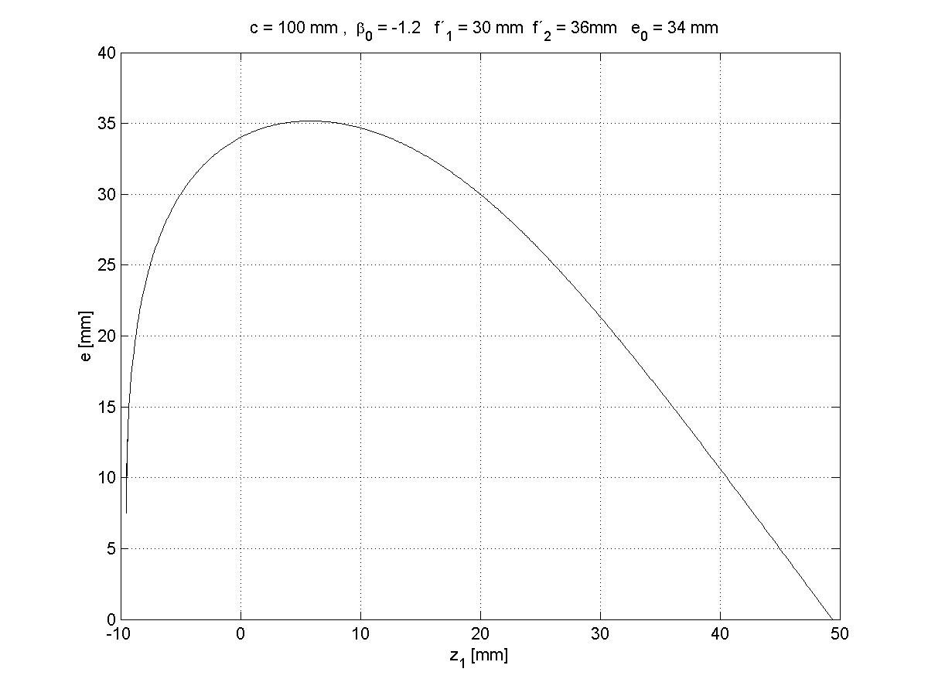
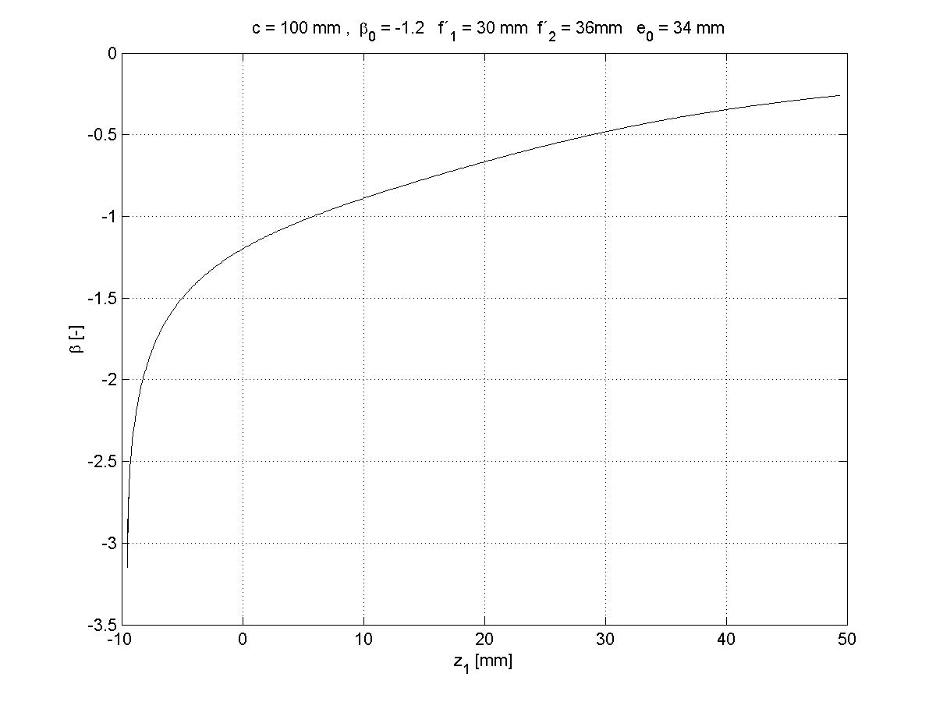
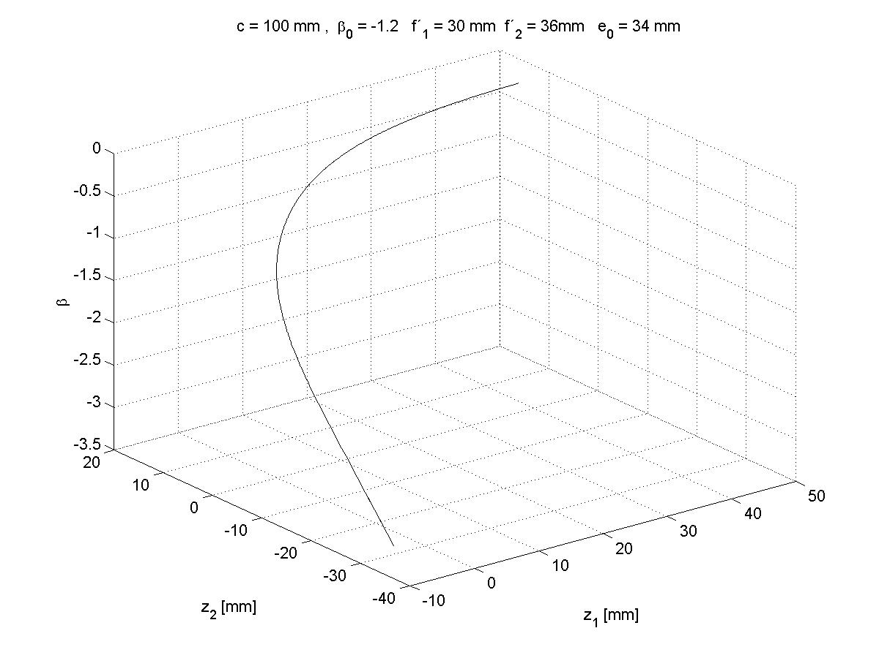

Slide 29
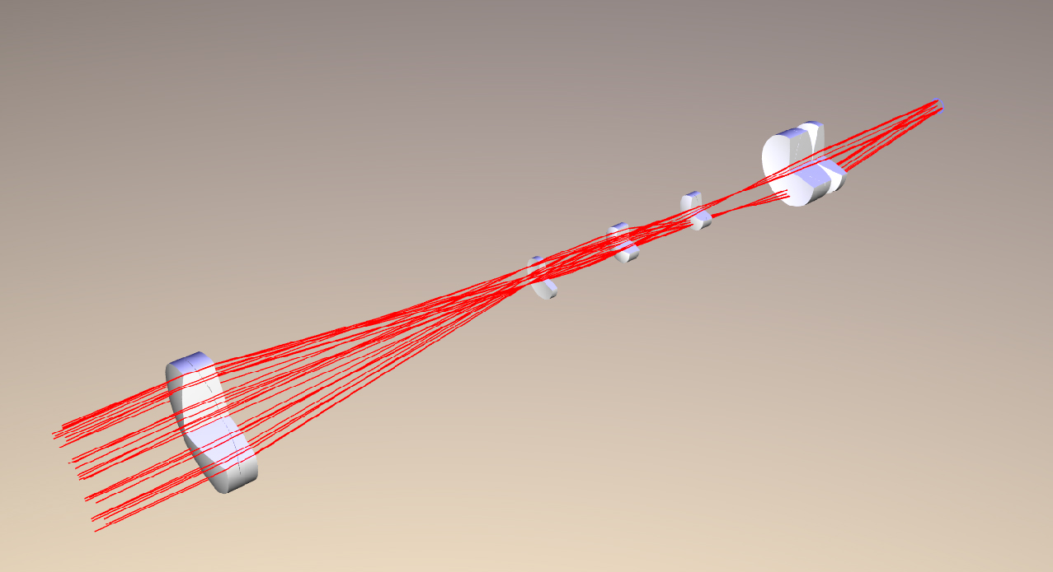
Pankratický puškohled

Slide 30
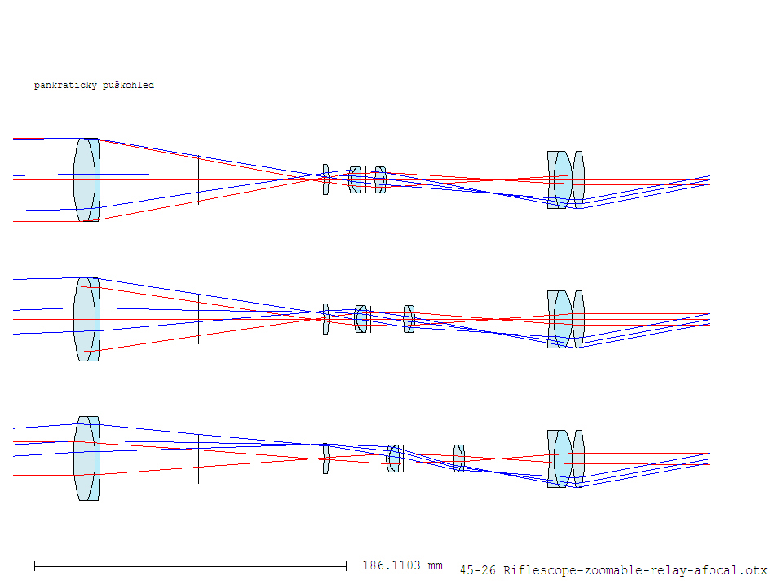

Slide 31
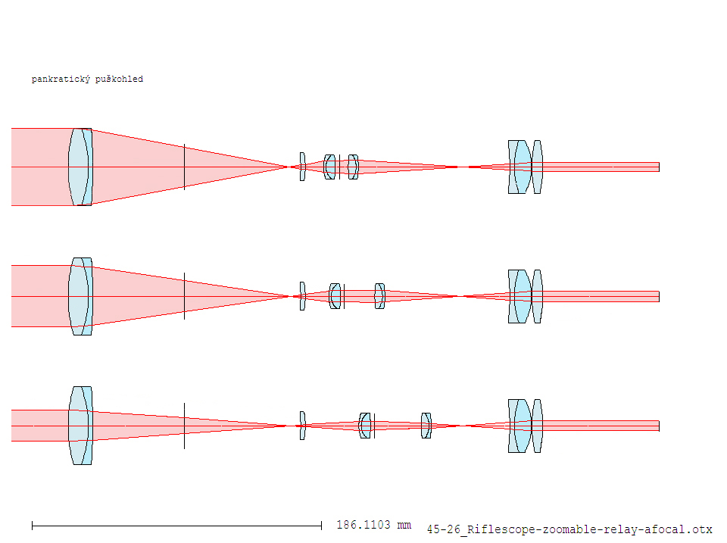

Slide 32
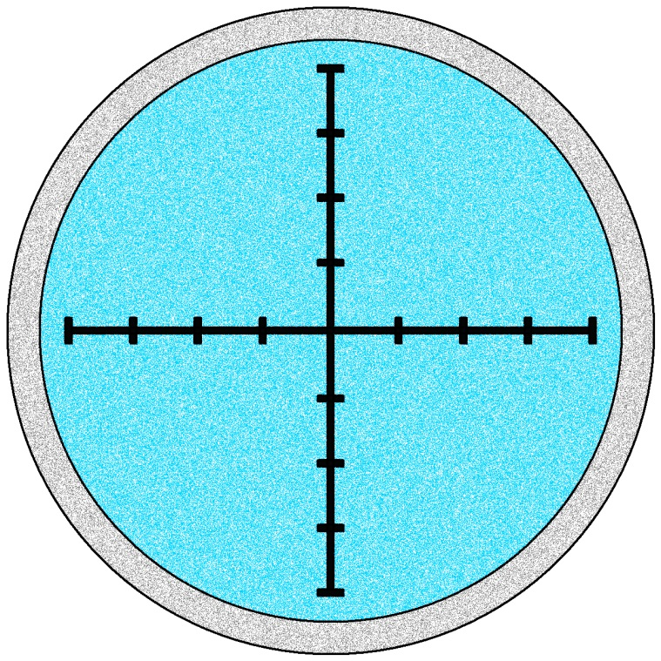
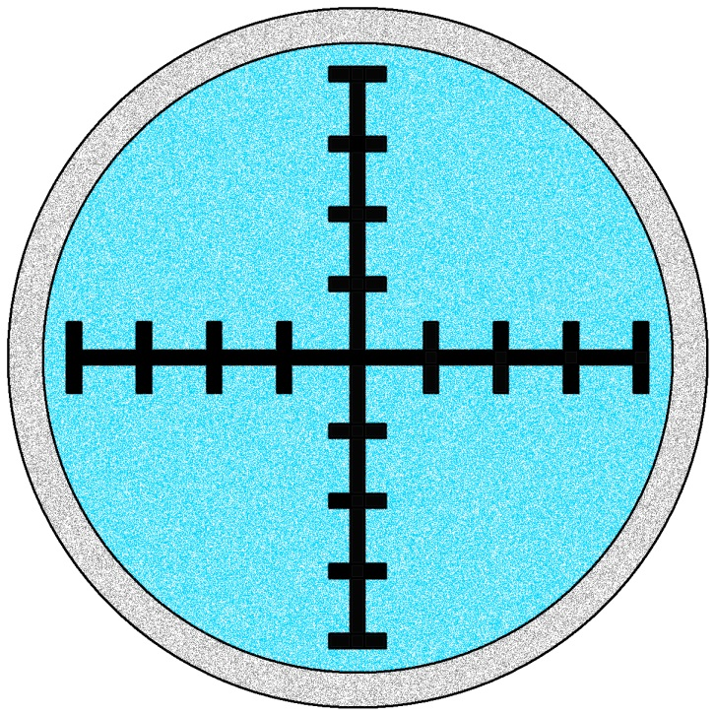
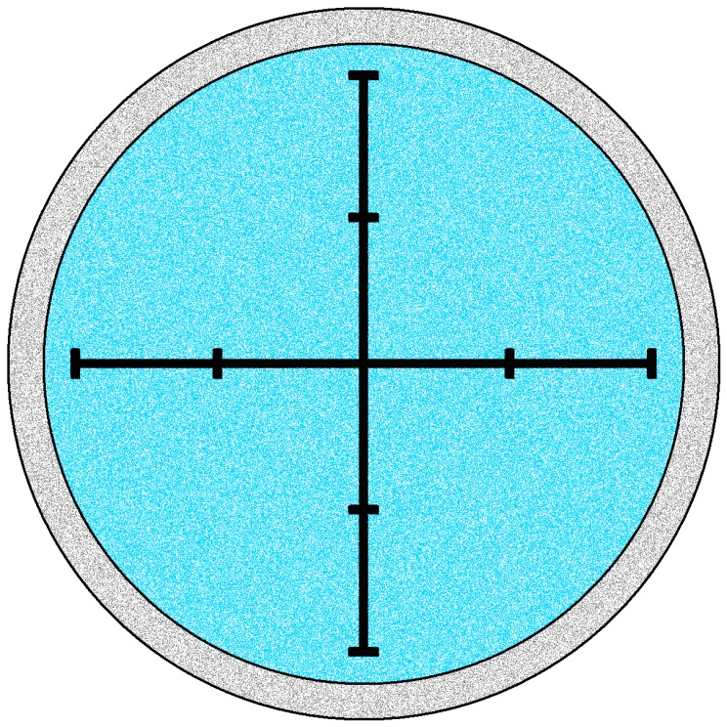
OD při Γ
2Γ OD v 1. rovině
2Γ OD v 2. rovině

Slide 33
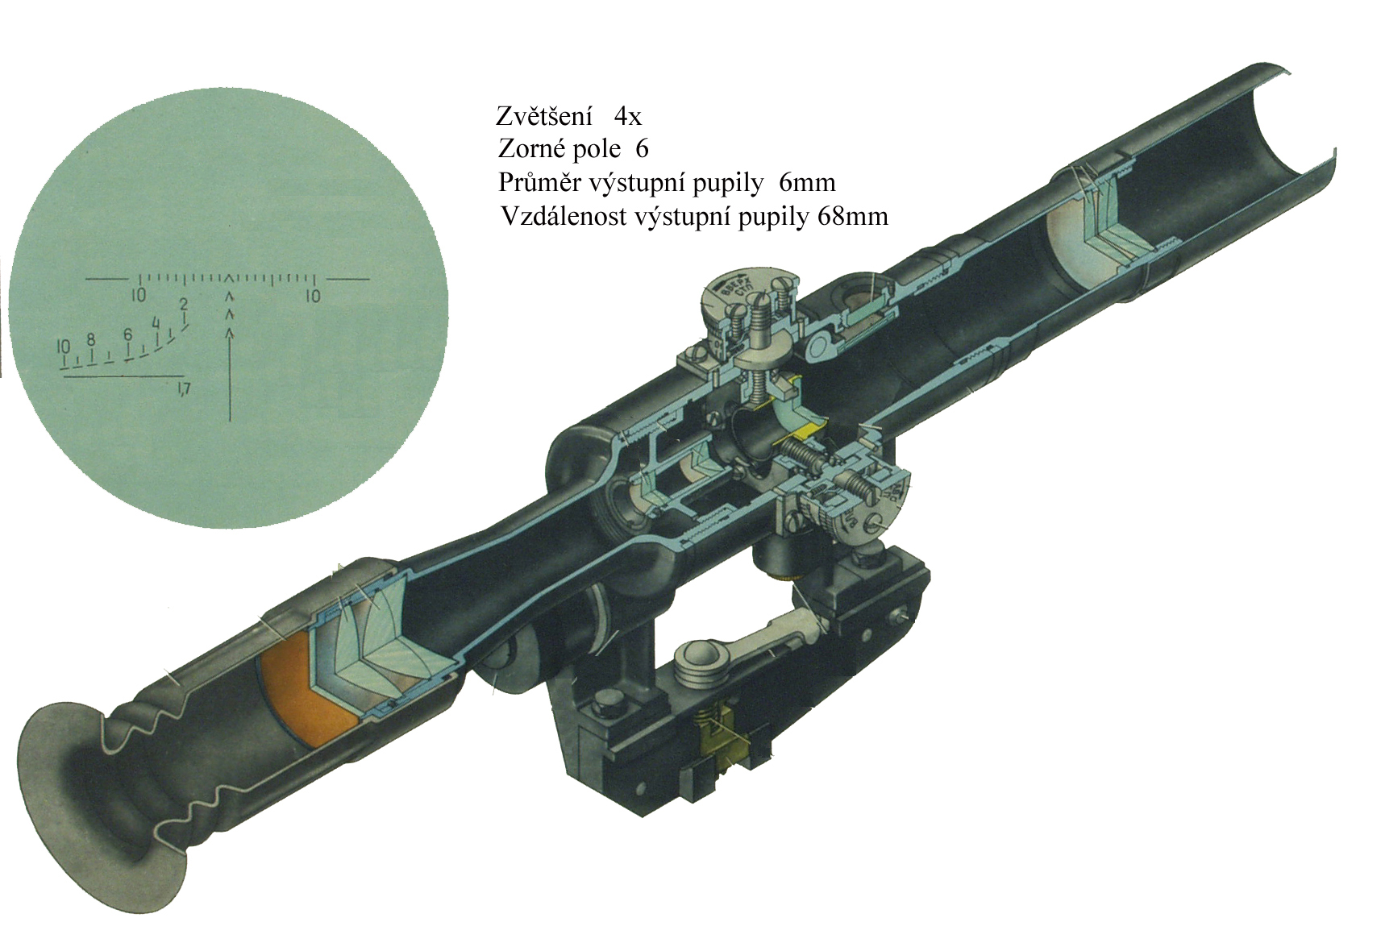

Slide 34
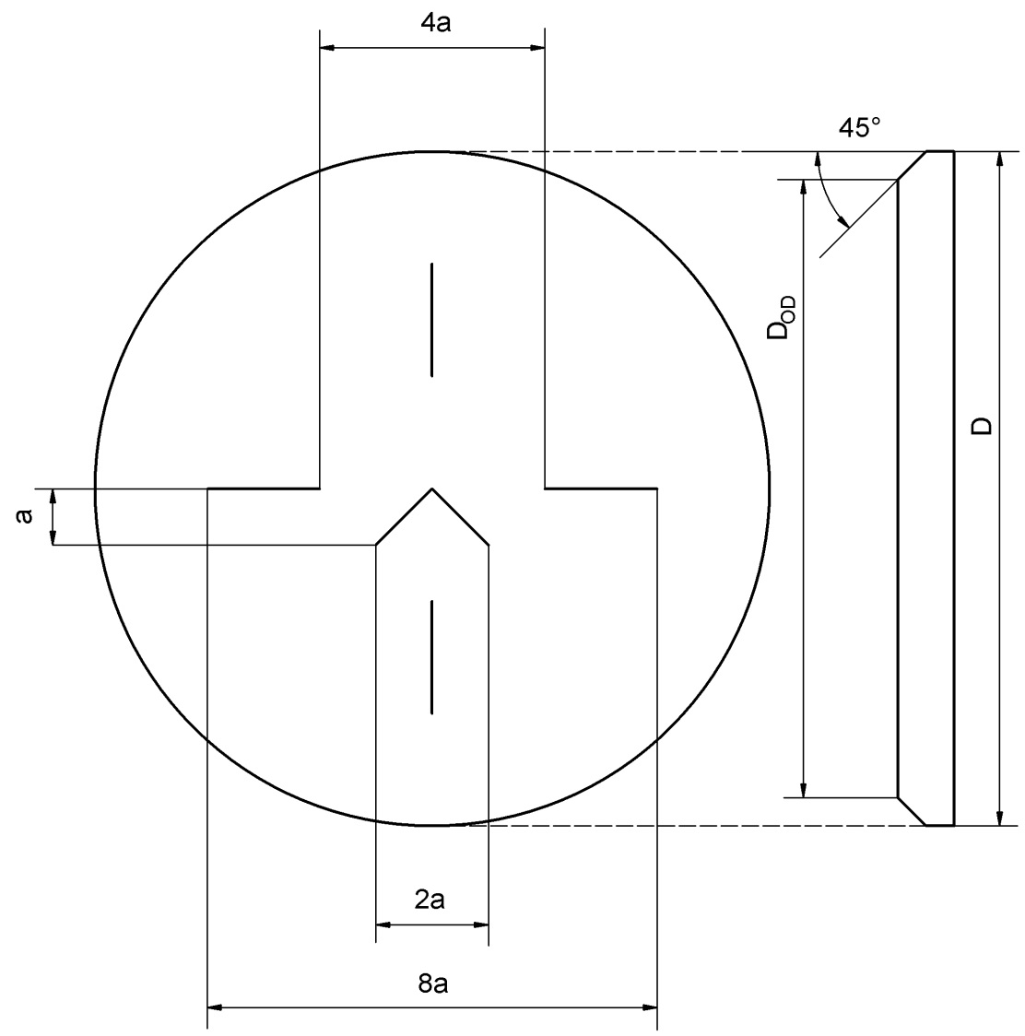
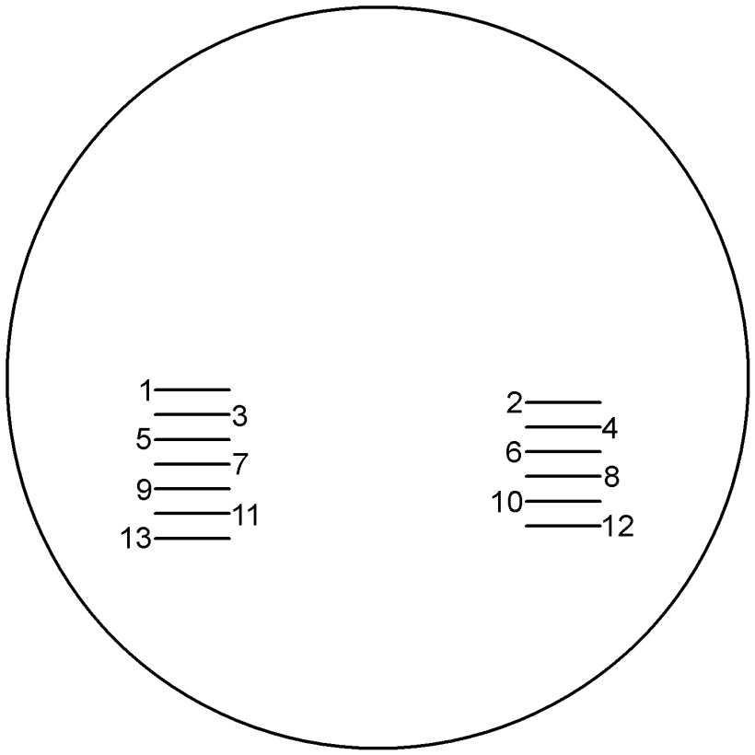

Slide 35
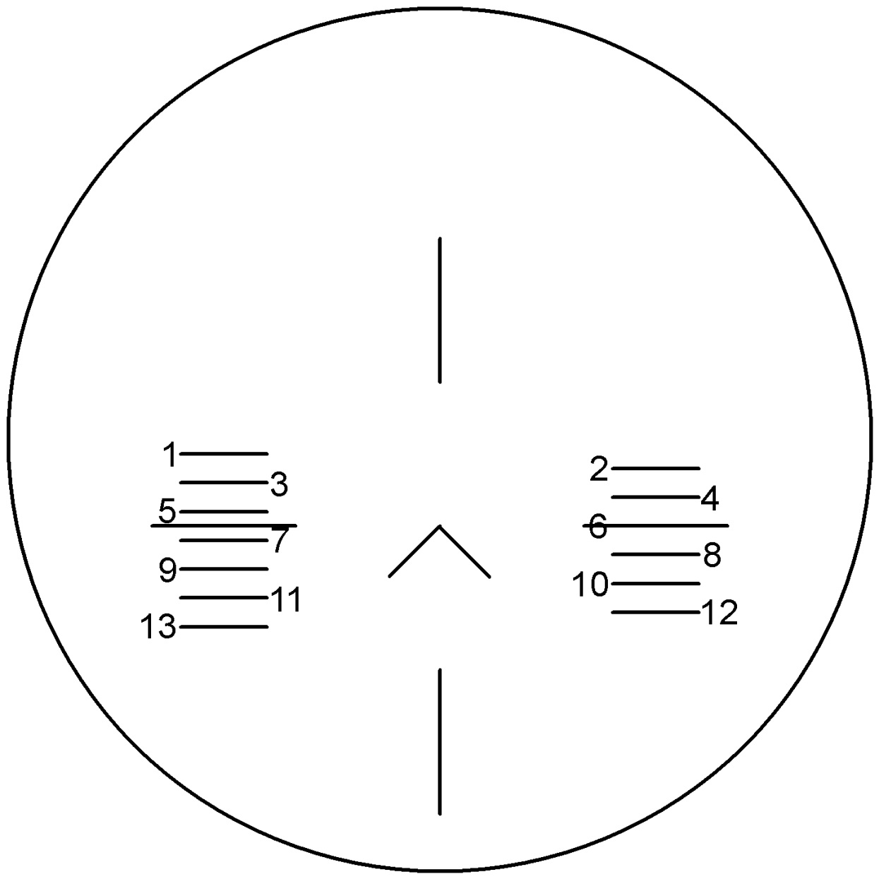

Slide 36
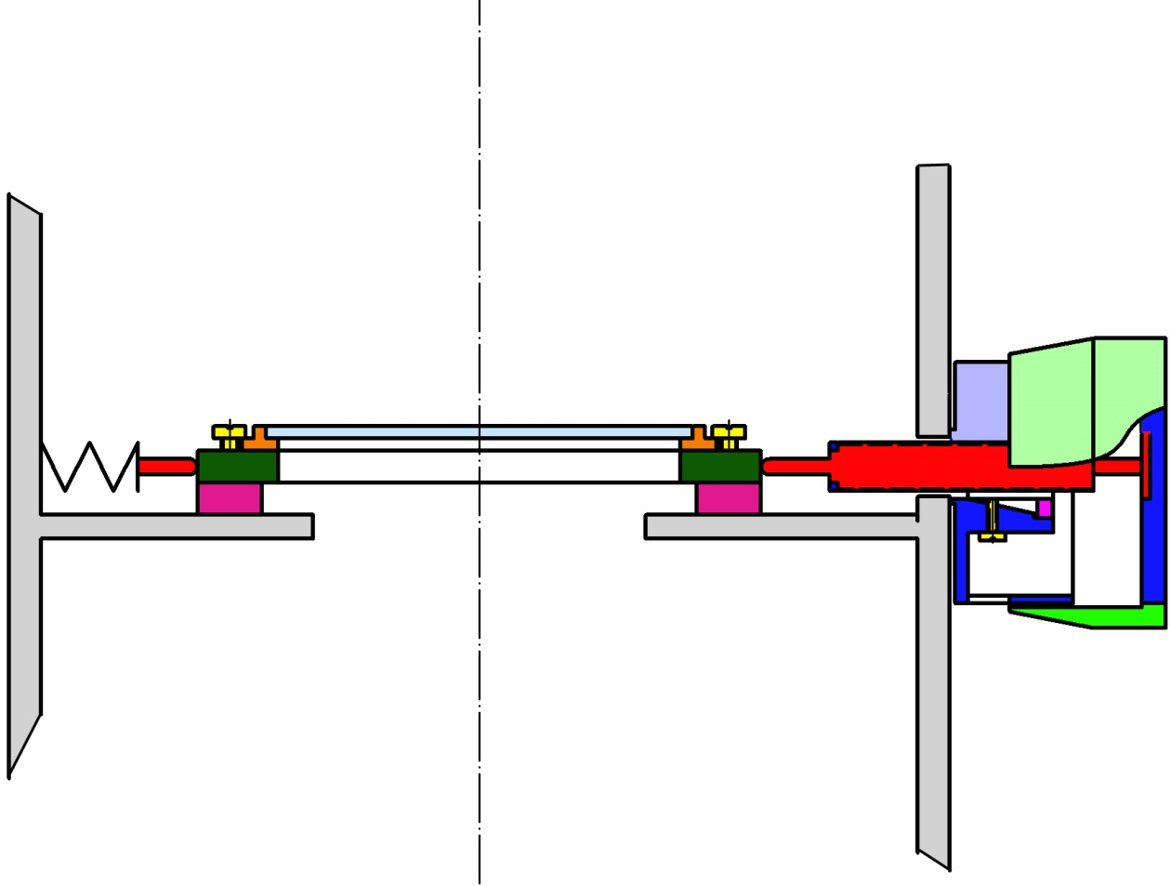
Pohyblivá OD

Slide 37
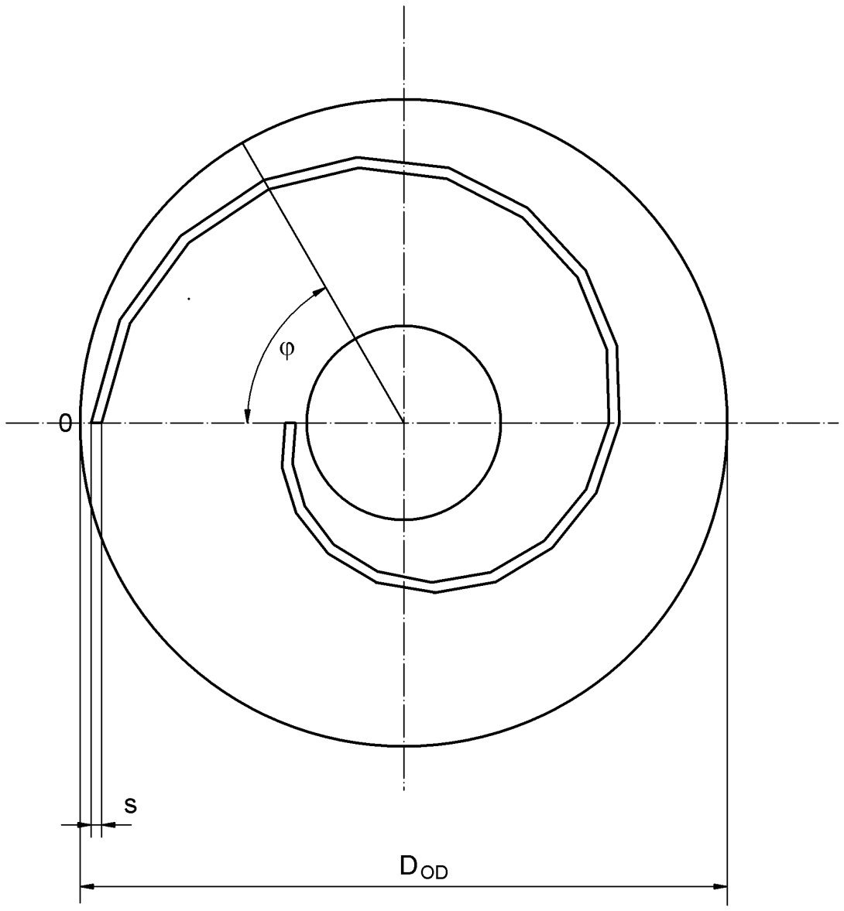

Slide 38
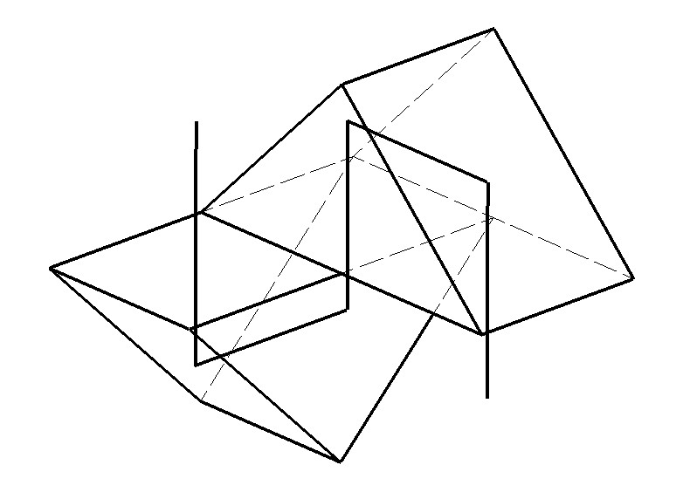
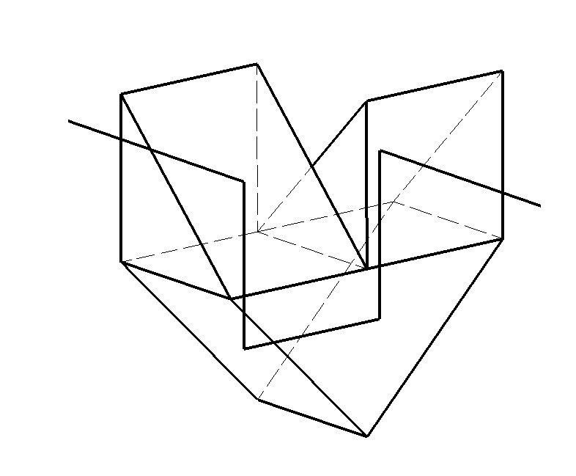
hranolové převracecí soustavy Porro I a Porro II

Slide 39
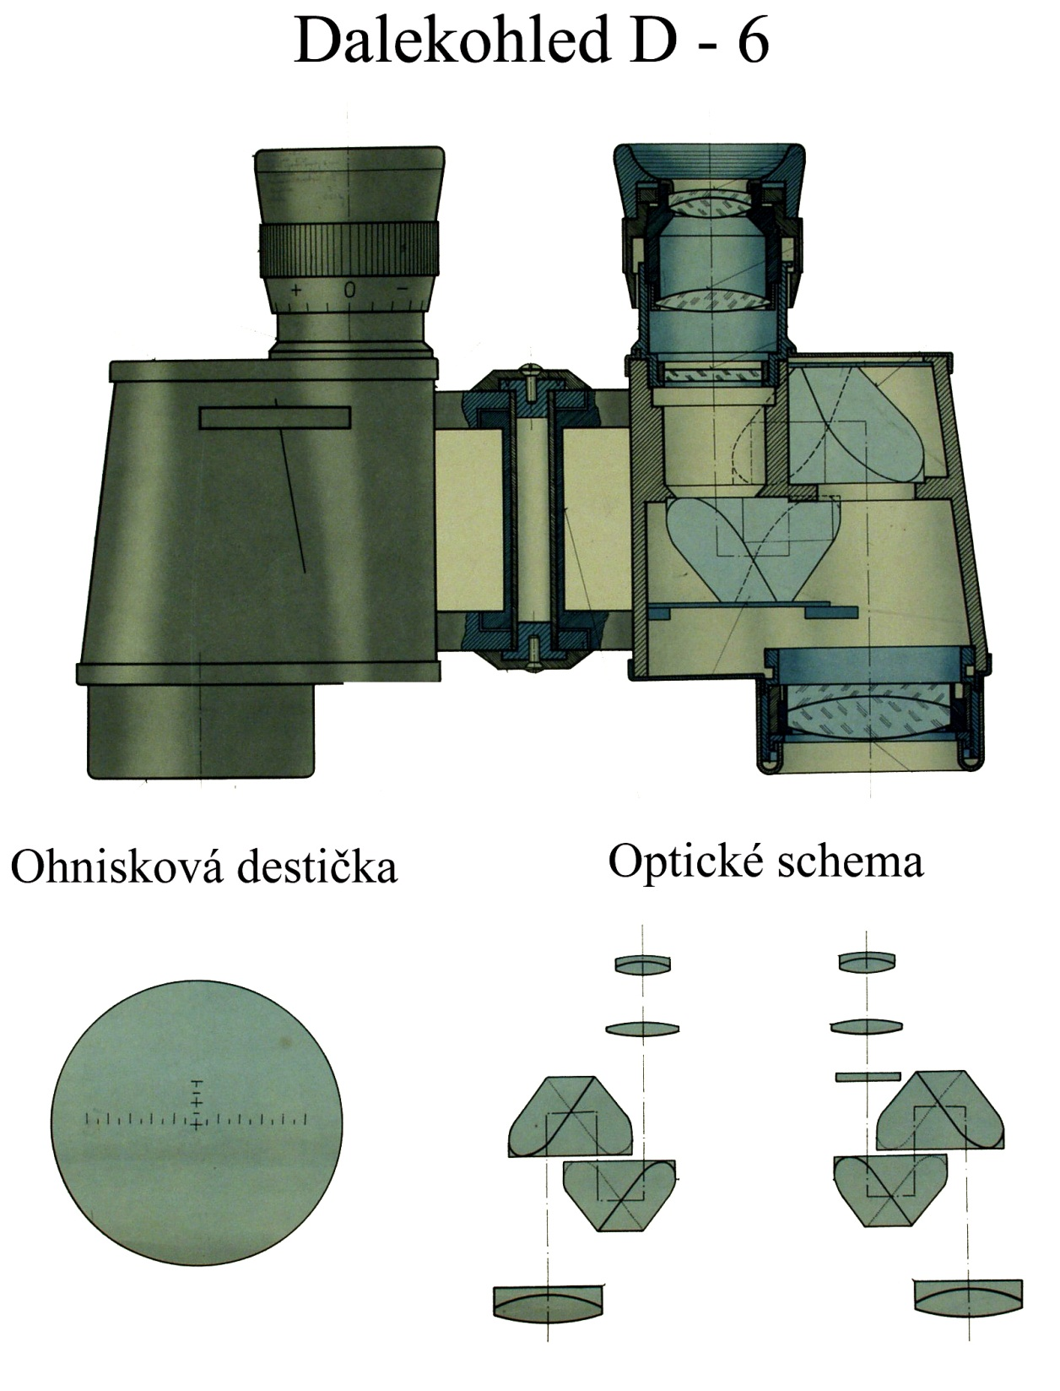

Slide 40
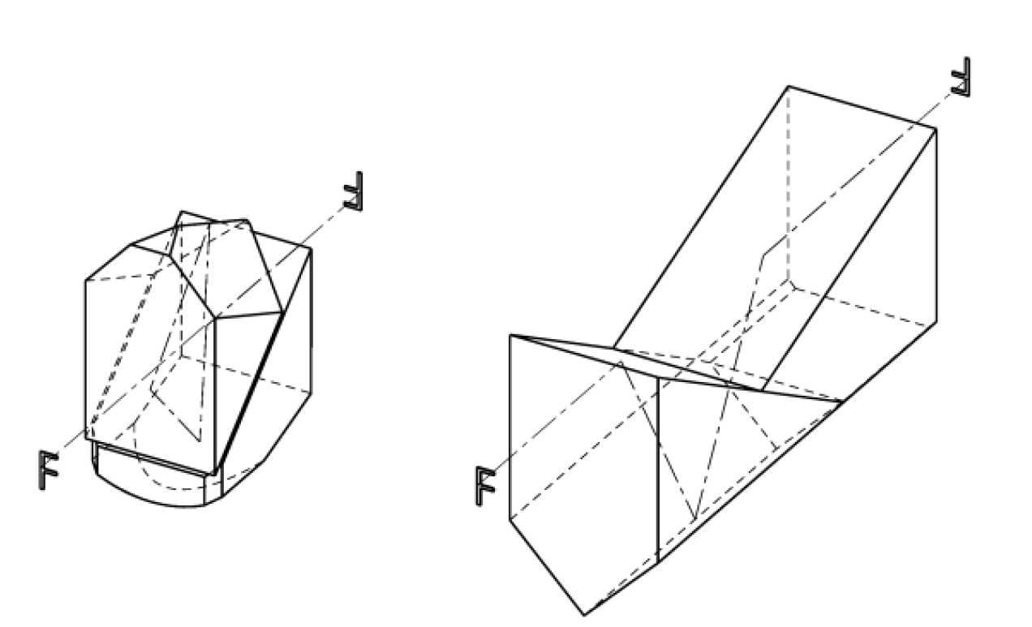
hranolové převracecí soustavy
Schmidt – Pechan Abbe - König

Slide 41
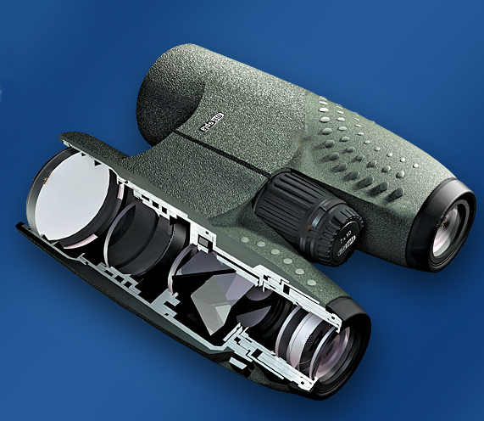

Slide 42
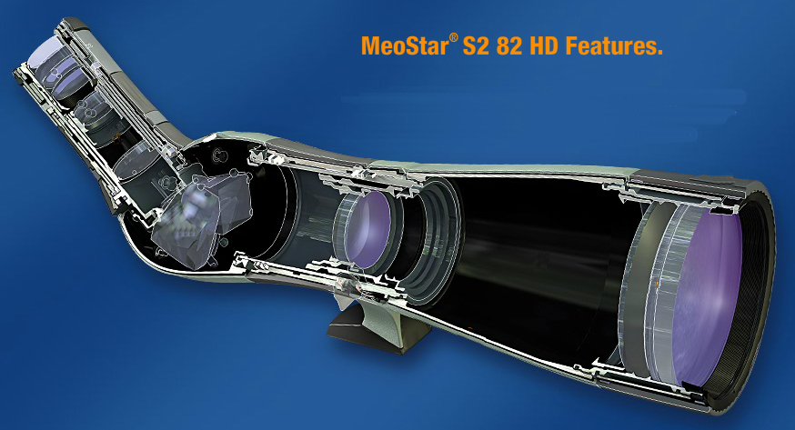

Slide 43
Schémata hranolových převraceních soustav
panoramatických a periskopických dalekohledů

Slide 44
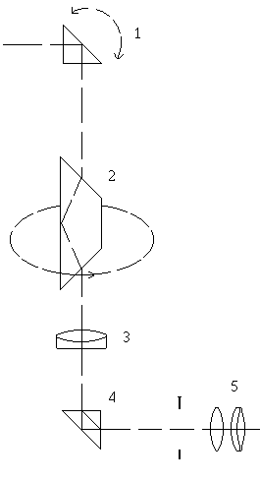
Schémata hranolových převraceních soustav
panoramatických a periskopických dalekohledů

Slide 45
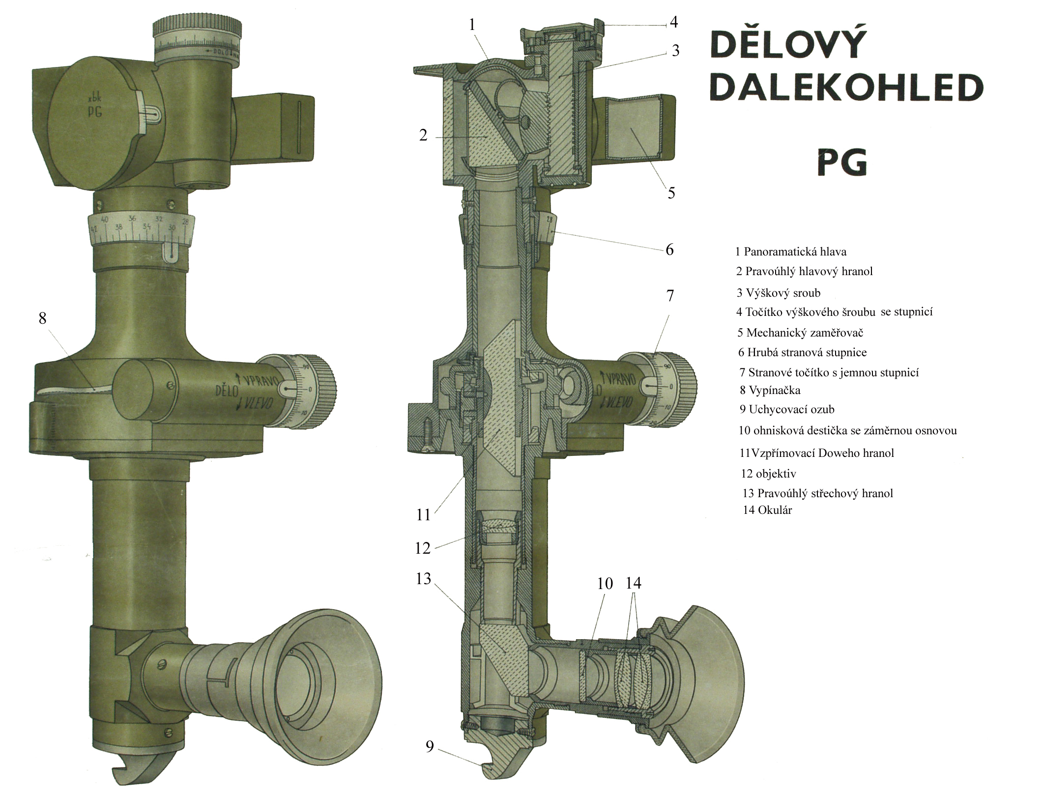

Slide 46
Schémata objektivů dalekohledových soustav

Slide 47
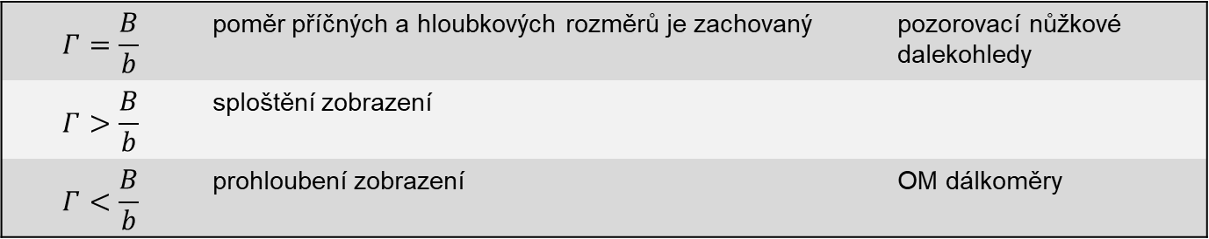





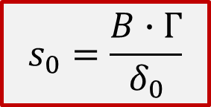
stereoskopické vidění
$$s_{0}=\frac{b}{δ_{0}}$$
$$δ_{0}={20}^{′′}=0,096 mrad$$
$$Γ$$
$$s_{0}=\frac{B∙Γ}{δ_{0}}$$
$$b$$
$$B$$
$$Γ=\frac{B}{b}$$ | poměr příčných a hloubkových rozměrů je zachovaný | pozorovací nůžkové dalekohledy
$$Γ>\frac{B}{b}$$ | sploštění zobrazení
$$Γ<\frac{B}{b}$$ | prohloubení zobrazení | OM dálkoměry

Slide 48
ostrost vidění W
Výkonost optické soustavy

Slide 49
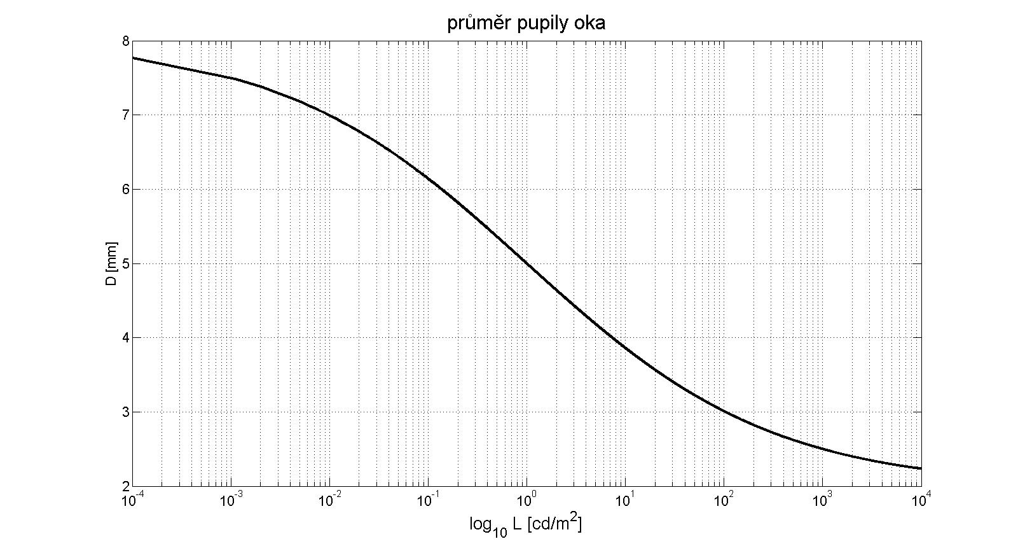
Průměr pupily oka v závislosti na jasu

Slide 50
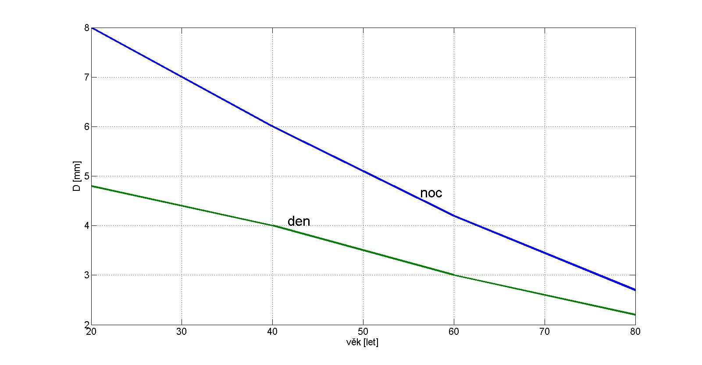
Průměr pupily oka v závislosti na věku

Slide 51
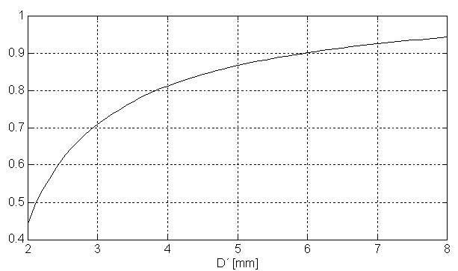
V podmínkách denního pozorování
průměr výstupní pupily dalekohledu stejně veliký jako průměr pupily oka.
Výkonnost dalekohledu
Průběh hodnot koeficientu η v závislosti na průměru výstupní pupily dalekohledu D´

Slide 52
V podmínkách soumrakového vidění a
nočného vidění je výkon dalekohledu
den
soumrak
noc
soumrakový koeficient dalekohledu

Slide 53

Výkonnost dalekohledů
- fotopické vidění
[3]

Slide 54
Přehled výkonových charakteristik
pozorovacích dalekohledových soustav
Γ x D | D´ | η | Λ | η_{R} | Λ_{R} | Λ_{NS} | Λ_{N} | Z
6 x 30 | 5 | 0,867 | 5,202 | 0,66 | 3,95 | 4,02 | 3 | 13,4
8 x 30 | 3,75 | 0,793 | 6,344 | 0,62 | 5 | 4,65 | 3 | 15,5
7 x 50 | 7,15 | 0,929 | 6,503 | 0,65 | 4,55 | 5,61 | 5 | 18,7
10 x 50 | 5 | 0,867 | 8,67 | 0,56 | 5,65 | 6,69 | 5 | 22,3
15 x 60 | 4 | 0,821 | 12,18 | 0,43 | 6,48 | 9 | 6 | 30
6-24 x 56 | 9,1 | 0,95 | 5,7 | 0,66 | 3,95 | 5,5 | 4 | 18,33
 | 2,3 | 0,45 | 10,8 |  |  | 11 | 6,72 | 36,66

Slide 55


Slide 56

Přehledová větev
Pravděpodobnost P = 50%
detekce - 1 perioda
Johnsonovo
kritérium
rozpoznání - 4 periody
identifikace - 8 period
objekt
ekvivalentní
čárový test
h
p
d
d

Slide 57



vzor
detekce
rozpoznání
identifikace

Slide 58

Johnsonovo kritérium
10

Slide 59



Johnsonovo kritérium
$$P\left(t\right)=P_{n}∙\left[1−e^{−\frac{t}{τ_{FOV}}}\right]$$
$$τ_{FOV}=1 s$$
10

